Slide 1






义务教育《信息科技》三年级上册 / 第3单元 准备家庭旅游攻略
第11课 规划旅游出行路线
——信息重要性
制作人：合肥市亳州路小学 王菁

Slide 2
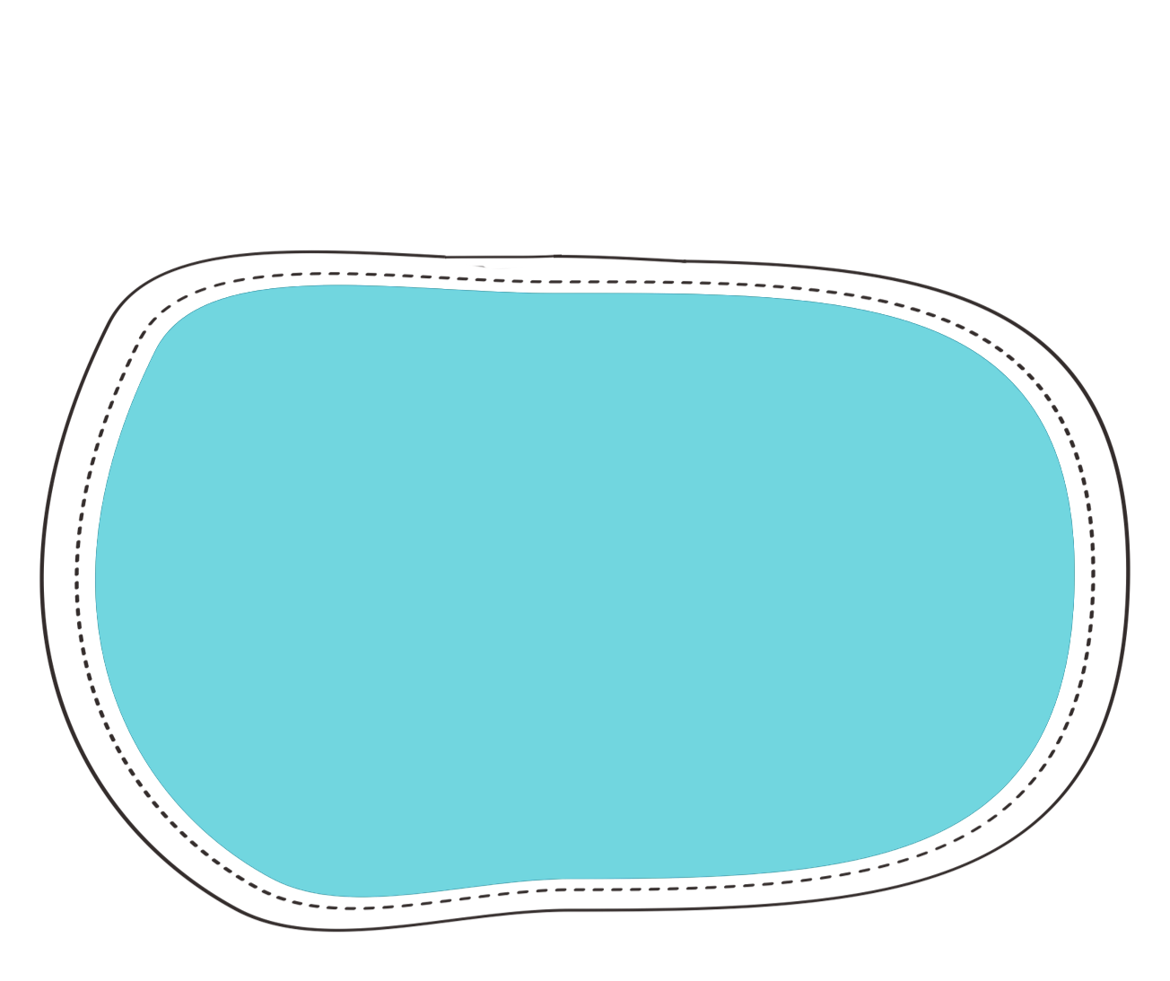


项目情境
在出发前，我们面临一个重要的问题——如何精心安排这一路的行程，才能确保旅途既顺畅又充满乐趣呢？

Slide 3
项目导航
准备间
活动室
收获园
挑战台
1.分解项目问题
2.探究网络地图
1.明确查询条件
2.探究查询方法
3.筛选信息决策
4.汇报出行方案
1.分享规划过程
2.交流评价反馈
1.明确更多信息作用
2.探讨其它应用场景

Slide 4
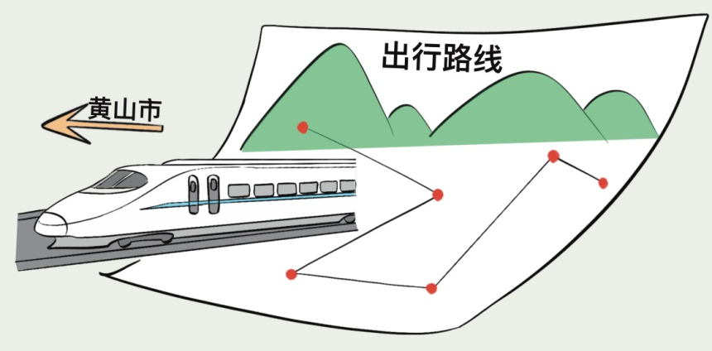
准备间
活动室
收获园
挑战台
准备间
1.分解项目问题
2.探究网络地图

Slide 5


准备间
活动室
收获园
挑战台
小组讨论：
请和大家分享一下你的经历吧！
同学们，你们和家人一起出去玩的时候，爸爸妈妈是怎么找到要去的地方的呢？
1
2
你们有没有注意到他们用网络地图来查找路线？
添加标题
3
你有没有试过自己用网络地图来找地方或者规划怎么去玩？

Slide 6

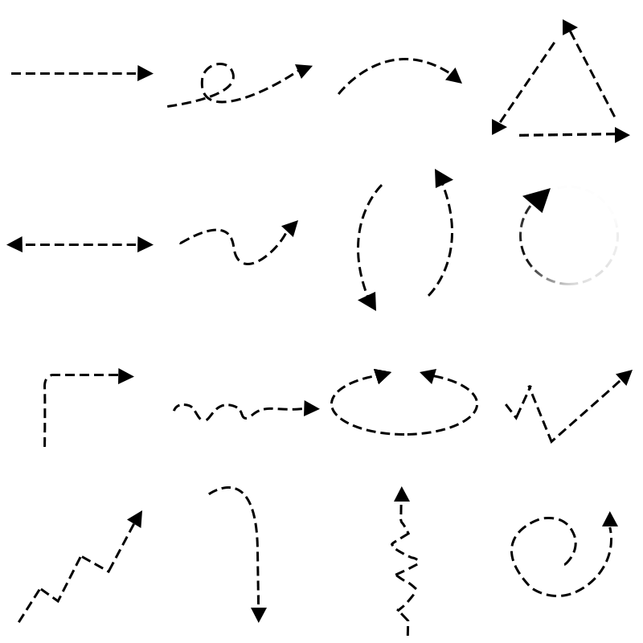



准备间
活动室
收获园
挑战台
问题提炼
高铁站
目录
1.如何制定从家门口到高铁站的出行方案？
黄山
家门口
2.如何从高铁站到黄山旅游景点的出行方案？

Slide 7
准备间
活动室
收获园
挑战台
活动室
1.明确查询条件
2.探究查询方法
3.筛选信息决策
4.汇报出行方案

Slide 8
准备间
活动室
收获园
挑战台
1.明确查询条件
请回想一下，当你规划出行方案时，你会考虑哪些因素？
目录
小组讨论：结合自己的出行经验，小组列出哪些因素是关键的（时长等），哪些是可以权衡的（费用、舒适度等），然后提出初步的出行建议。
关键因素
权衡因素

Slide 9
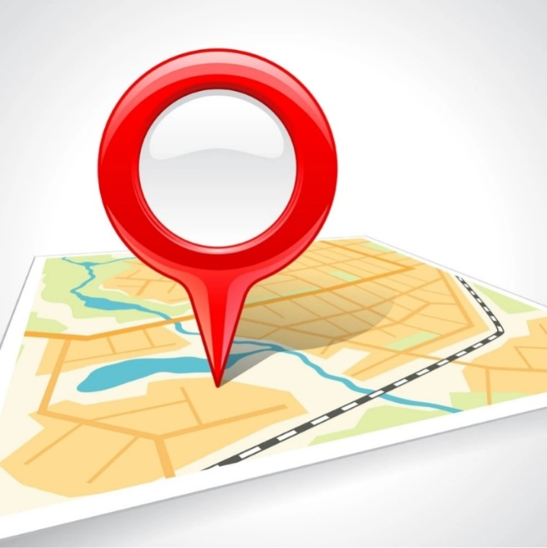
准备间
活动室
收获园
挑战台
2.探究查询方法
网络地图
作为数字时代小公民，要想拟订一份合理出行方案，借助一些数字化工具规划出行路线会更加方便。
目录
阅读资料
了解常用网络地图的
基本功能和使用方法。

Slide 10

准备间
活动室
收获园
挑战台
2.探究查询方法
如何使用网络地图查询交通路线信息？
目录
小组实践
请尝试使用一种网络地图，选择查询的条件和查询的方法熟悉其操作。
小组讨论
网络地图提供了哪些信息？这些信息是否有助于规划出行路线和方式？

Slide 11
准备间
活动室
收获园
挑战台
3.筛选信息决策
如何综合考虑多个因素制定最合适的出行方案？
目录
考虑因素 | 出行方式
时间
费用
舒适度
小组决策
分工合作
小组内讨论并确定查询条件，
如出发时间、交通方式等。
搜集不同出行方式的信息，
并进行整理。

Slide 12
准备间
活动室
收获园
挑战台
3.筛选信息决策
目录
高铁站
分组汇报
获取从家到高铁站的公交路线信息，需要哪些查询条件？查询到哪些信息，推荐合适的公交路线，并阐述理由。
家门口

Slide 13
准备间
活动室
收获园
挑战台
3.筛选信息决策
目录
高铁站
头脑风暴
费用少
黄山
高铁站到景点最合适的出行方案
用时短
思考：如果你们是李徽一家，
会更看重旅行的时间效率还是费用节省？

Slide 14
准备间
活动室
收获园
挑战台
4.汇报出行方案
各小组确定李徽一家合理的出行方案，填写《学生活动记录》中的出行方案表格，并准备向全班汇报。
目录
家
高铁站
景点
我们的选择是：
出发地：目的地：
推荐的理由：
我们的选择是：□公交车□出租车□地铁□其他
简要画出从家门口到高铁站的出行路线简图，并标注关键信息点（如公交站、公交车次、换乘点等）。
需求分析：时间规划（短/无所谓），费用预算（少/无所谓）
其他需求：
推荐的理由：

Slide 15

准备间
活动室
收获园
挑战台
4.汇报出行方案
哪个小组的出行方案最科学合理？
交流汇报Tips
评价标准
方案的实际可行性：是否考虑到了实际交通情况、时间安排等。
信息的准确性和完整性：搜集的信息是否真实可靠，是否足够全面。
展示与表达能力：小组展示时是否清晰、有条理。
目录
信息搜集与分析过程
规划路线的依据
哪些信息帮助小组确定了最终的路线选择

Slide 16
准备间
活动室
收获园
挑战台
收获园
1.分享规划过程
2.交流评价反馈

Slide 17
准备间
活动室
收获园
挑战台
通过本课，你发现信息的重要性了吗？你能说说自己收获吗？

Slide 18

准备间
活动室
收获园
挑战台

Slide 19
准备间
活动室
收获园
挑战台
挑战台
1.明确更多信息作用
2.探讨其他应用场景

Slide 20

准备间
活动室
收获园
挑战台
1.明确网络地图更多信息的作用
2.讨论网络地图的其他应用场景

Slide 21
义务教育《信息科技》三年级上册 / 第3单元 准备家庭旅游攻略
探究学习之旅结束！
你学会了吗？

